Slide 1
动态规划入门
李浩然

Slide 2
动态规划
简述
线性动态规划
区间动态规划
树形动态规划
状态压缩动态规划
动态规划的优化入门

Slide 3
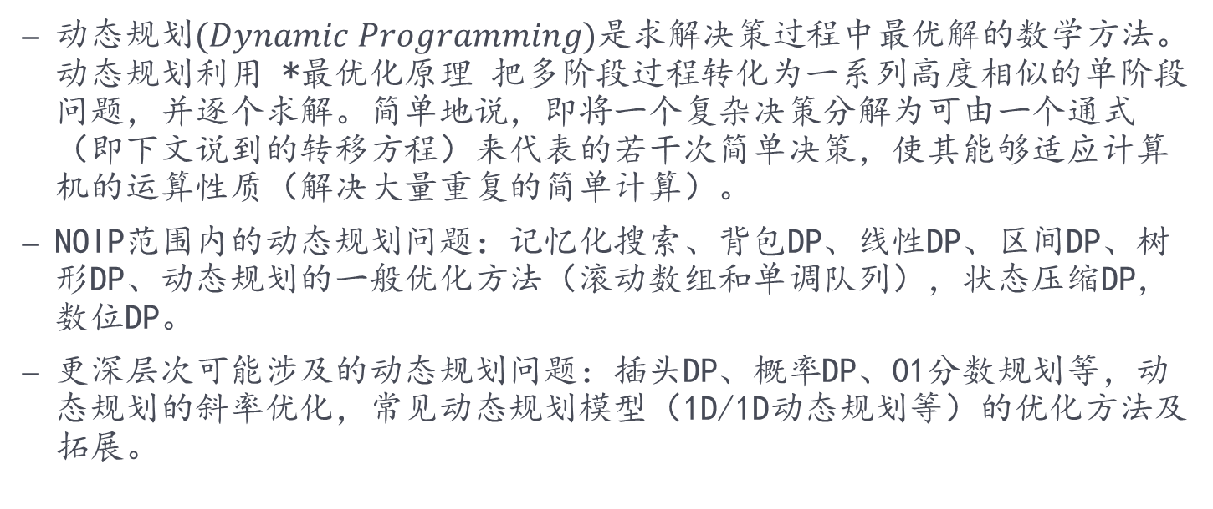
什么是动态规划？
动态规划$(Dynamic Programming)$是求解决策过程中最优解的数学方法。动态规划利用 *最优化原理 把多阶段过程转化为一系列高度相似的单阶段问题，并逐个求解。简单地说，即将一个复杂决策分解为可由一个通式（即下文说到的转移方程）来代表的若干次简单决策，使其能够适应计算机的运算性质（解决大量重复的简单计算）。
NOIP范围内的动态规划问题：记忆化搜索、背包DP、线性DP、区间DP、树形DP、动态规划的一般优化方法（滚动数组和单调队列），状态压缩DP，数位DP。
更深层次可能涉及的动态规划问题：插头DP、概率DP、01分数规划等，动态规划的斜率优化，常见动态规划模型（1D/1D动态规划等）的优化方法及拓展。

Slide 4
线性动态规划
线性动态规划
较为常见的一种动态规划问题，简单说就是有O(n)种状态的动态规划，状态与状态之间的转移时间复杂度不做规定
例如，优化空间复杂度后的01背包也可以看作是线性动态规划的一个例子

Slide 5
最长不下降子序列
给出n个数构成的序列A[1..n]，求其最长不下降子序列的长度。其中，子序列不一定在原序列中连续。
状态表示：F[i]表示以第i个数结尾的最长不下降子序列的长度
状态转移方程：
F[i] = max( F[j] ) + 1，其中j < i且Aj <= Ai

Slide 6
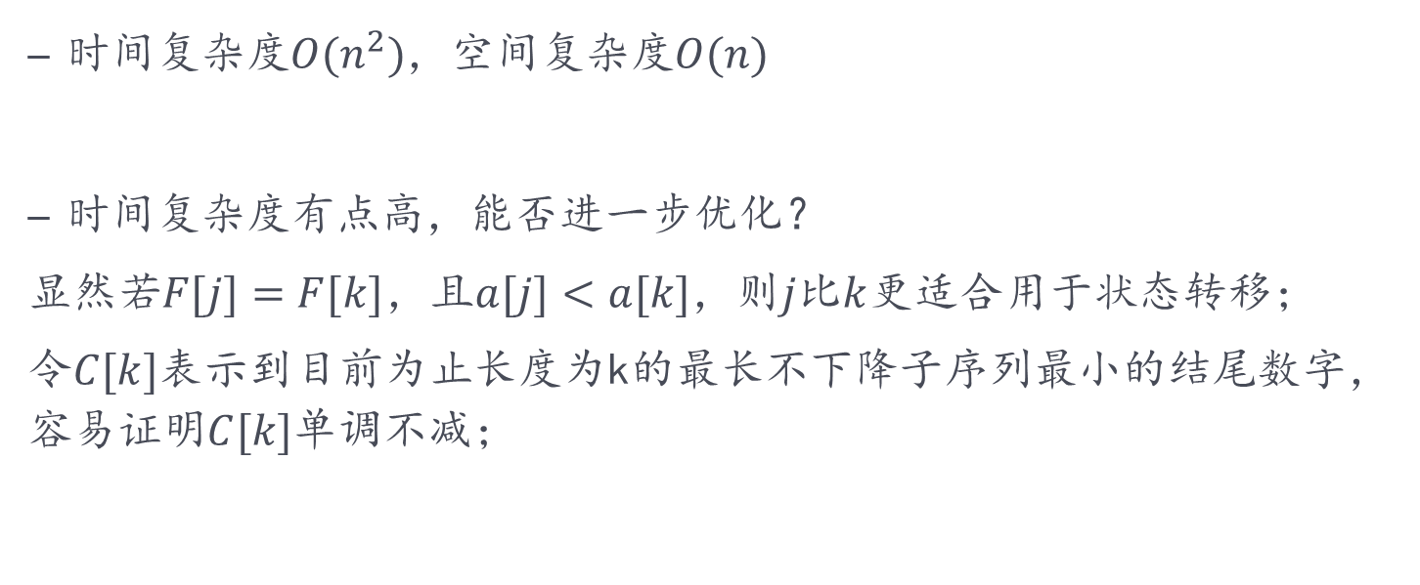
最长不下降子序列
时间复杂度$O(n^{2})$，空间复杂度$O(n)$
时间复杂度有点高，能否进一步优化？
显然若$F[j]=F[k]$，且$a[j]<a[k]$，则$j$比$k$更适合用于状态转移；
令$C[k]$表示到目前为止长度为k的最长不下降子序列最小的结尾数字，容易证明$C[k]$单调不减；

Slide 7
最长不下降子序列
如何通过C[]来优化状态转移时间？
若依旧扫一遍C[]来找到合适的k，极端情况下时间没有减少；
但C[]有单调性，可以通过二分实现；

Slide 8
Luogu P1020 [拦截导弹]
第一个问题之前已详细描述过。
比较有趣的是第二个问题，最少需要几套系统才能拦截所有导弹，就是有多少个递减序列。第一个想法就是把最长的递减子序列给排除之后对剩余的元素再来排除，最终得到最后结果。但是这个想法实现比较困难。

Slide 9
Luogu P1020 [拦截导弹]
序列的最长单调递增序列长度为第二问的答案。
假如某序列完全递减，则最长递增子序列长度为1，即只有一个最长递减子序列。 假如某序列完全递增，则最长递增子序列长度为n，即有n个最长递减子序列。（n为该序列长度） 那么对于某序列有增有减，则该序列所形成的严格单调递增序列必然为其每个互相完全不相同单调递减序列的某一个元素共同构成，即对于序列100 68 66 56 78 89 66 20 9，其严格单调递增序列为56 78 89。显然56，78，89永远为三个不同的递减序列中的元素。假如严格单调递增序列的元素不为不同的递减序列的元素。即某个递减序列贡献了多个元素为严格单调递增序列元素，那么显然这多个元素是单调递增的，与递减序列矛盾。即可证明。

Slide 10
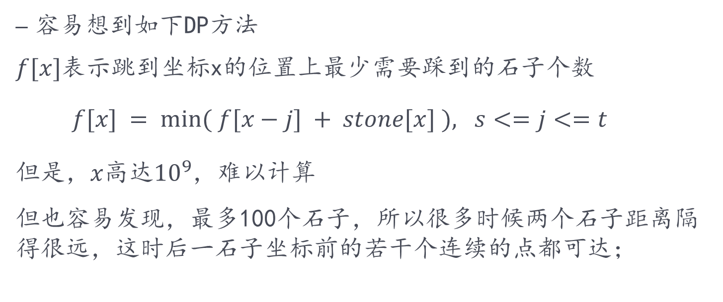
Luogu P1052 [过河]
容易想到如下DP方法
$f[x]$表示跳到坐标x的位置上最少需要踩到的石子个数
$f[x] = min⁡( f[x−j] + stone[x] ), s<=j<=t$
但是，$x$高达${10}^{9}$，难以计算
但也容易发现，最多100个石子，所以很多时候两个石子距离隔得很远，这时后一石子坐标前的若干个连续的点都可达；

Slide 11
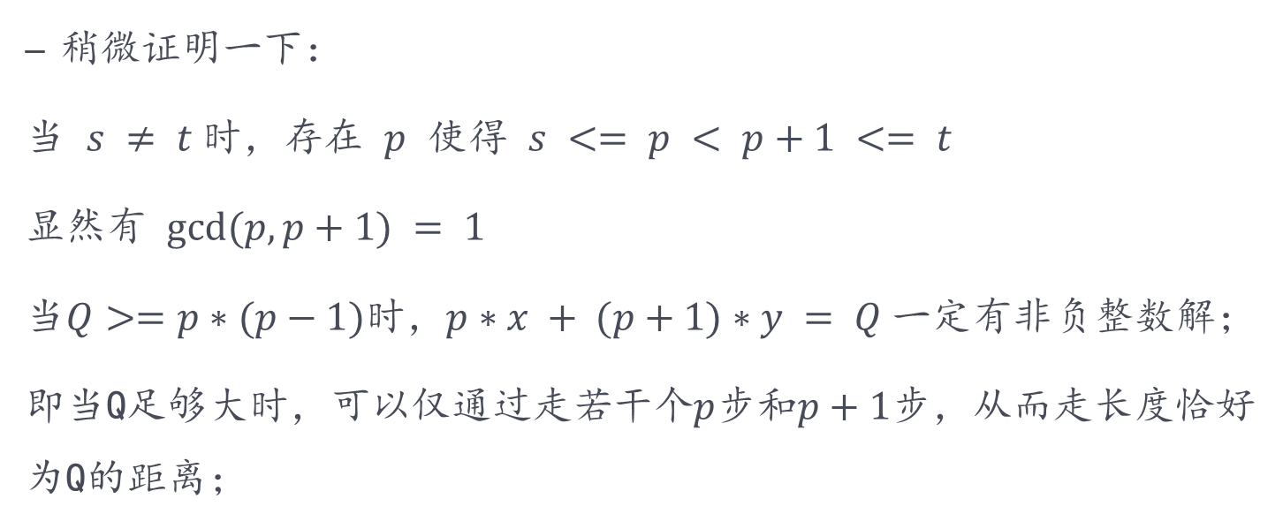
Luogu P1052 [过河]
稍微证明一下：
当 $s ≠ t$时，存在 $p$ 使得 $s <= p < p+1 <= t$
显然有 $gcd⁡(p, p+1) = 1$
当$Q>=p∗(p−1)$时，$p∗x + (p+1)∗y = Q$一定有非负整数解；
即当Q足够大时，可以仅通过走若干个$p$步和$p+1$步，从而走长度恰好为Q的距离；

Slide 12
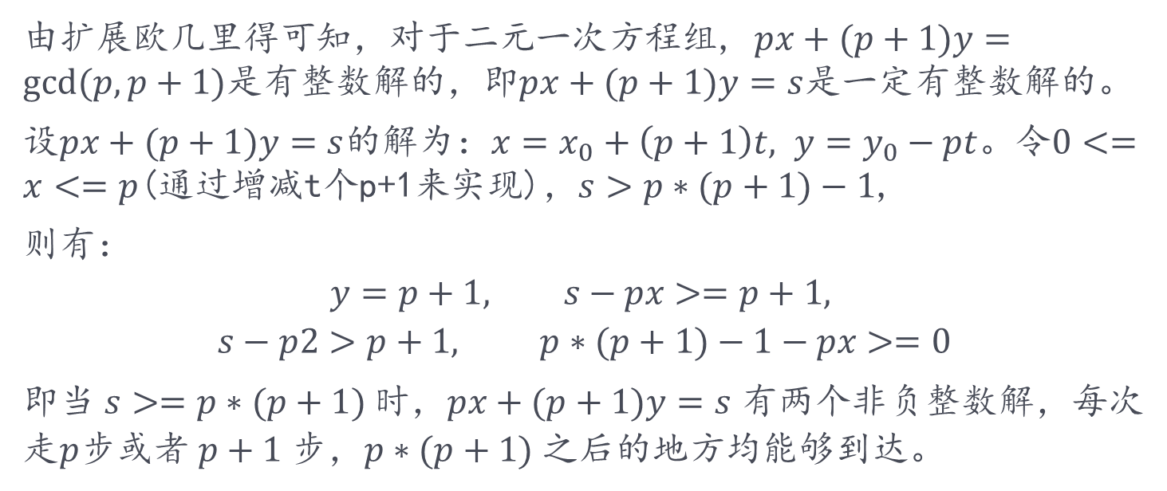
Luogu P1052 [过河]
由扩展欧几里得可知，对于二元一次方程组, $px+(p+1)y=gcd⁡(p,p+1)$是有整数解的，即$px+(p+1)y=s$是一定有整数解的。
设$px+(p+1)y=s$的解为：$x=x_{0}+\left(p+1\right)t, y=y_{0}−pt$。令$0<=x<=p$(通过增减t个p+1来实现)，$s>p∗(p+1)−1$,
则有：
$$y=p+1, s−px​>=p+1,$$
$$s−p2​>p+1, p∗(p+1)−1−px​>=0$$
即当 $s>=p∗(p+1)$ 时，$px+(p+1)y=s$ 有两个非负整数解，每次走$p$步或者 $p+1$ 步，$p∗(p+1)$之后的地方均能够到达。

Slide 13
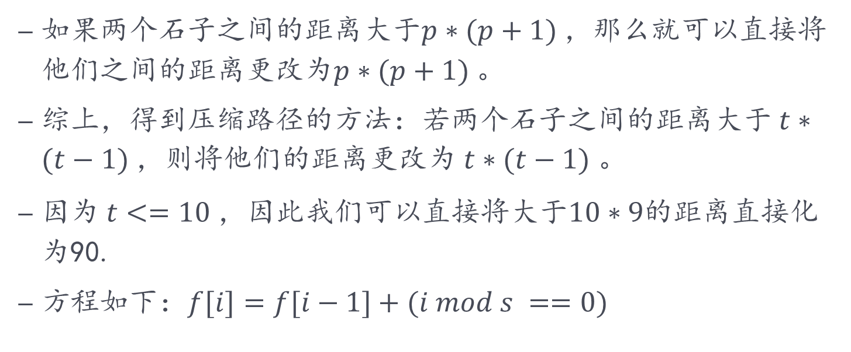
Luogu P1052 [过河]
如果两个石子之间的距离大于$p∗(p+1)$，那么就可以直接将他们之间的距离更改为$p∗(p+1)$ 。
综上，得到压缩路径的方法：若两个石子之间的距离大于 $t∗(t−1)$ ，则将他们的距离更改为 $t∗(t−1)$ 。
因为 $t<=10$，因此我们可以直接将大于$10∗9$的距离直接化为90.
方程如下：$f[i]=f[i−1]+(i mod s ==0)$

Slide 14
区间动态规划
同样为一维界面上的动态规划问题
其数组通常为二维，以[l,r]表示区间的左右边界或[l,len]表示区间的左边界和区间长度
而数组中一般存储的是对应区间的最优值

Slide 15
Luogu P5569 [石子合并]
有n堆石子排成一列，每堆石子有一个重量w[i], 每次合并可以合并相邻的两堆石子，一次合并的代价为两堆石子的重量和w[i] + w[i+1]。问安排怎样的合并顺序，能够使得总合并代价达到最小。
贪心，每次选最小的两堆石子合并？
反例 5 4 3 6
（4+3）+（5+7）+（6+12）= 37
（5+4）+（3+6）+（9+9）= 36

Slide 16
Luogu P5569 [石子合并]
f[i,j]表示把区间[i,j]内的石子合并为一堆的最小代价
sum[i,j]表示区间[i,j]内石子的数目总和，简单预处理可得
状态转移方程为f[i,j] = min(f[i,k] + f[k+1,j]) + sum[i,j], i<=k<=j

Slide 17
树形动态规划
进行动态规划的界面是一棵树，故状态，边界与转移等都会与树的元素与树上关系有关；
为了保证树形DP取点完整且最优，我们就必须要以叶节点为起点，以根节点为终点（因为叶节点的区域相比根节点的区域更稠密）；

Slide 18
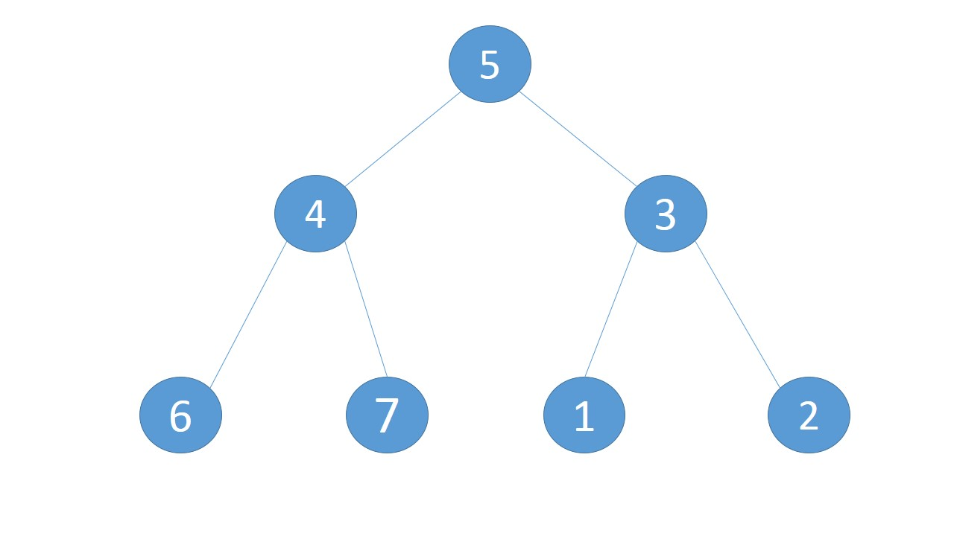
Luogu P1352 [没有上司的舞会]
按照下面的样例可以组成这样的一棵树（0 0 的点忽略）：
因为如果选了该员工的上司就无法选择这个员工，所以需要vis数组判断改点能否取（他的上司（father）被取了，则所有的职员（son）就不能取）；

Slide 19
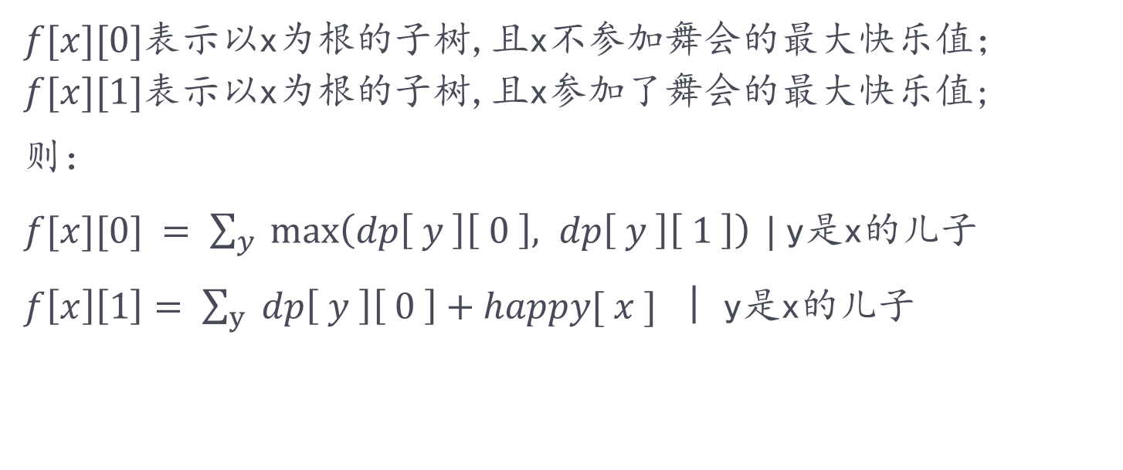
Luogu P1352 [没有上司的舞会]
$f[x][0]$表示以x为根的子树,且x不参加舞会的最大快乐值；$f[x][1]$表示以x为根的子树,且x参加了舞会的最大快乐值;
则：
$f[x][0] = \sum_{y}{\max\left(dp\left[ y \right]\left[ 0 \right], dp\left[ y \right]\left[ 1 \right]\right)} |$y是x的儿子
$f\left[x\right]\left[1\right]= \sum_{y}{dp\left[ y \right]\left[ 0 \right]}+happy[ x ]$ | y是x的儿子

Slide 20
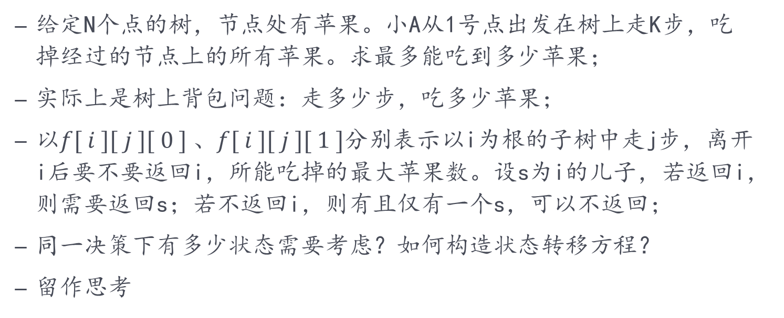
POJ 2486 [苹果树]
给定N个点的树，节点处有苹果。小A从1号点出发在树上走K步，吃掉经过的节点上的所有苹果。求最多能吃到多少苹果；
实际上是树上背包问题：走多少步，吃多少苹果；
以$f[ i ][ j ][ 0 ] 、f[ i ][ j ][ 1 ]$分别表示以i为根的子树中走j步，离开i后要不要返回i，所能吃掉的最大苹果数。设s为i的儿子，若返回i，则需要返回s；若不返回i，则有且仅有一个s，可以不返回；
同一决策下有多少状态需要考虑？如何构造状态转移方程？
留作思考

Slide 21
状态压缩动态规划
状态压缩动态规划（或简称状压动规）通常使用在NP问题的小规模求解中，虽然复杂度常常是指数级，但仍然优于搜索。
当前决策对后续决策带来的影响，或者说，每一决策所依赖的“状态”不再是简单的数值或多项式时，为方便存储和后续判断，我们需要对状态要素进行一定的处理，即“状态压缩”，这也是这中动态规划问题名字的由来。
在我们讲解这个问题之前，先来了解一下实现压缩操作的位运算。

Slide 22
状态压缩动规中常用的位运算操作
& 与运算 | 或运算 ^ 异或运算 << >> 左移与右移操作符
下列三种操作在状态压缩动规中有着较为广泛的应用
1. 判断一个数字二进制下第i位是否为1 if( ( 1 << ( i - 1) ) & x )
2. 将一个数字二进制下的第i位更改为1 x = x | ( 1 << ( i – 1 ) )
3. 将一个数字二进制下最靠右的第一个1去掉 x = x & (x - 1) 或 x = x – lowbit(x)
尝试简述这三种方法
接下来看一道经典例题

Slide 23
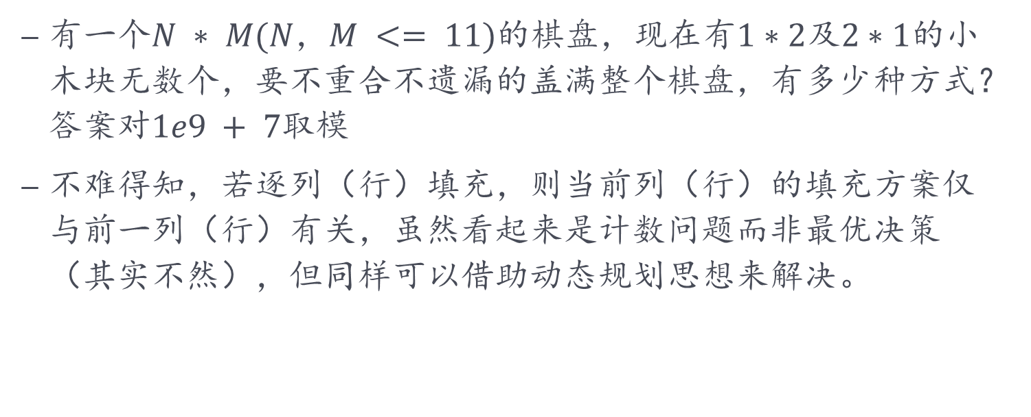
POJ 2411 [Mondriaan's Dream]
有一个$N ∗ M(N，M <= 11)$的棋盘，现在有$1∗2$及$2∗1$的小木块无数个，要不重合不遗漏的盖满整个棋盘，有多少种方式？答案对$1e9 + 7$取模
不难得知，若逐列（行）填充，则当前列（行）的填充方案仅与前一列（行）有关，虽然看起来是计数问题而非最优决策（其实不然），但同样可以借助动态规划思想来解决。

Slide 24
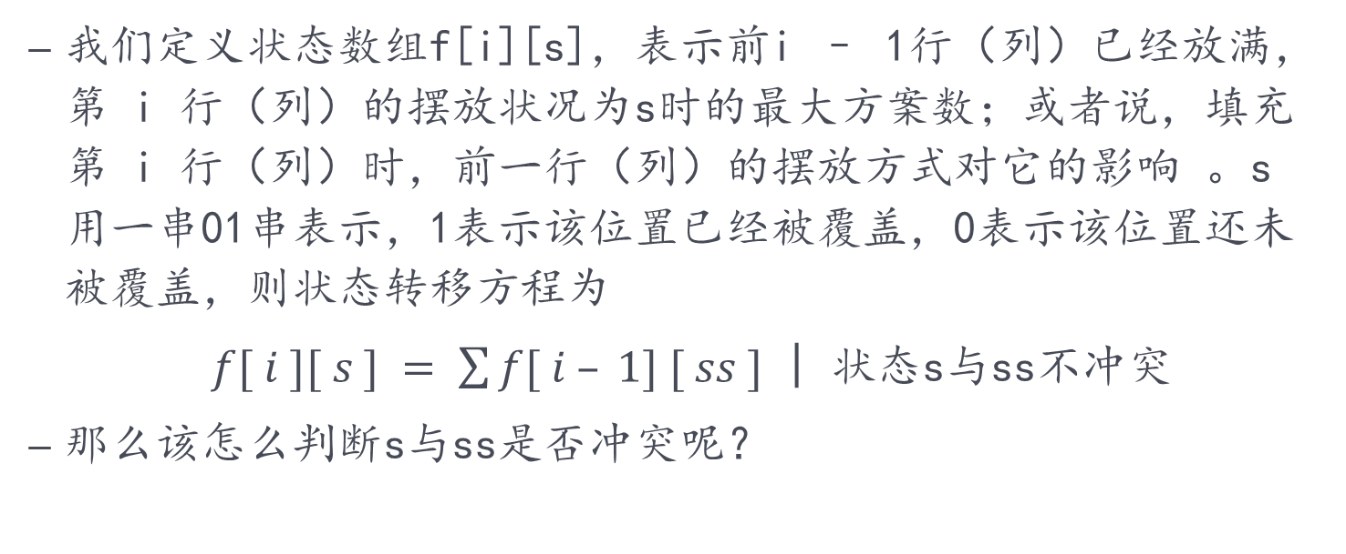
POJ 2411 [Mondriaan's Dream]
我们定义状态数组f[i][s]，表示前i – 1行（列）已经放满，第 i 行（列）的摆放状况为s时的最大方案数；或者说，填充第 i 行（列）时，前一行（列）的摆放方式对它的影响 。s用一串01串表示，1表示该位置已经被覆盖，0表示该位置还未被覆盖，则状态转移方程为
$f[ i ][ s ] = \sum{f[ i – 1] [ ss ]}$ | 状态s与ss不冲突
那么该怎么判断s与ss是否冲突呢？

Slide 25
POJ 2411 [Mondriaan's Dream]
1.第i行的第j列为1，第i-1行的第j列为1，这样的话，说明第i行的第j列一定不是竖放而是横放，否则会与第i-1行的第j列冲突 所以马上紧接着判断第i行第j+1列，如果是1，么满足横放的规则，同时也要第i-1行第j+1列也要为1，否则的话这个格子没办法填充， 成立后向左移动两格 不满足上述条件的，就是两个不兼容或者不合法的状态

Slide 26
POJ 2411 [Mondriaan's Dream]
2.第i行第j列为1，第i-1行第j列为0，那么说明第i行第j列应该竖放并填充第i-1行第j列，成立后向左移动一格;
3.第i行第j列为0，说明不放方块，那么第i-1行第j列必须为1，否则没法填充这个格子。若第i-1行第j列也为0，不兼容不合法;

Slide 27
状态压缩DP仅在16、17年出现过
概率期望DP仅在16年出现过
数位DP没有NOIP考试先例

Slide 28
前缀和优化
就是利用普普通通的前缀和优化查询操作啦;

Slide 29
滚动数组
一种主要用于节约空间的优化方法，之前在“背包问题”一章中已有提到。
举例：基于背包问题的性质，当前状态常常只需由上一层状态推出，故再之前的状态可以认为是“不再具有参考价值”，所以循环利用两个（或两维）储存单元即可实现状态推出。

Slide 30
单调队列
单调队列是一种严格单调的队列，可以单调递增，也可以单调递减。队首位置保存的是最优解，第二个位置保存的是次优解。单调队列可以有两个操作：
1、插入一个新的元素，该元素从队尾开始向队首进行搜索，找到合适的位置插入之，如果该位置原本有元素，则替换它。
2、在过程中从队首删除不符合当前要求的元素。
单调队列实现起来可简单，可复杂。简单的一个数组，一个head，一个tail指针就搞定。复杂的用双向链表实现。

Slide 31
单调队列
算法使用场景
1、保存最优解，次优解等；
2、利用单调队列对dp方程进行优化，可将O(n)复杂度降至O(1)。也就是说，将原本会超时的N维dp降优化至N-1维，以求通过；

Slide 32
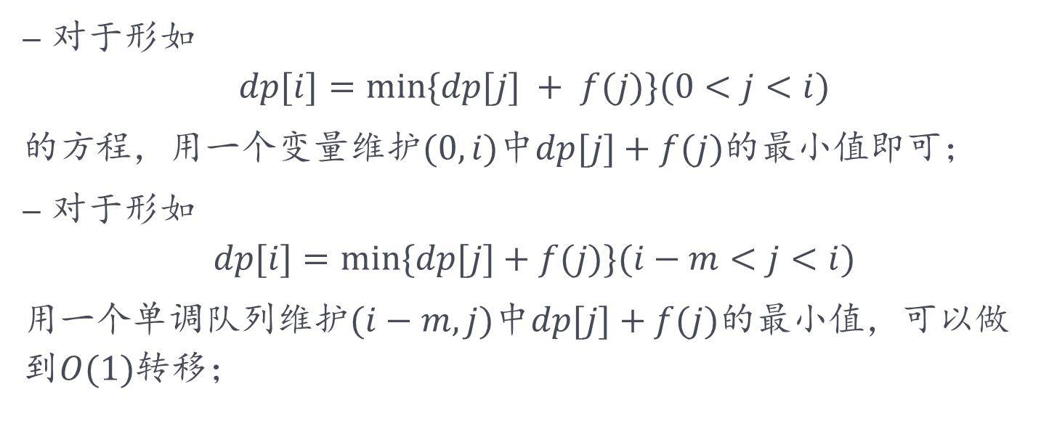
单调队列
对于形如
$$dp[i]=min⁡\{dp[j] + f(j)\}(0<j<i)$$
的方程，用一个变量维护$(0,i)$中$dp[j]+f(j)$的最小值即可；
对于形如
$$dp[i]=min⁡\{dp[j]+f(j)\}(i−m<j<i)$$
用一个单调队列维护$(i−m,j)$中$dp[j]+f(j)$的最小值，可以做到$O(1)$转移；

Slide 33
Luogu P1440 [求m区间内的最小值]
一个含有n项的数列(n<=2000000)，求出每一项前的m个数到它这个区间内的最小值。若前面的数不足m项则从第1个数开始，若前面没有数则输出0。
m≤n≤2000000
首先看到题目可以很快想到O（NM）,对于2*10^6这样的数据无疑要TLE的；
接下来考虑用单调队列，因为每一个答案只与当前下标的前m个有关，所以可以用单调队列维护前m的个最小值，考虑如何实现该维护的过程;
显然当前下标X的m个以前的元素（即下标小于X-M+1的元素）肯定对答案没有贡献，所以可以将其从单调队列中删除;

Slide 34
Luogu P1440 [求m区间内的最小值]
对于两个元素A，B，下标分别为a,b，如果有A>=B&&a<b那么B留在队列里肯定优于A，因此可以将A删除。
维护队首：如果队首已经是当前元素的m个之前，将head++，弹出队首元素
维护队尾：比较q[tail]与当前元素的大小，若当前元素更优tail++，弹出队尾元素，直到可以满足队列单调性后加入当前元素。
考虑单调队列的时间复杂度：由于每一个元素只会进队和出队一次，所以为O（N）。

Slide 35
Luogu P1886 [滑动窗口]
现在有一堆数字共N个数字（N<=10^6），以及一个大小为k的窗口。现在这个从左边开始向右滑动，每次滑动一个单位，求出每次滑动后窗口中的最大值和最小值。
此题与例题相同，只是所要求的是最大值和最小值，只需要做两遍单调队列即可

Slide 36
Luogu P1714 [切蛋糕]
求一个长度不超过k的最大连续和；
要快速知道一个区间的和可以用前缀和相减的形式来得到，那么可以维护前缀和的单调性；

Slide 37
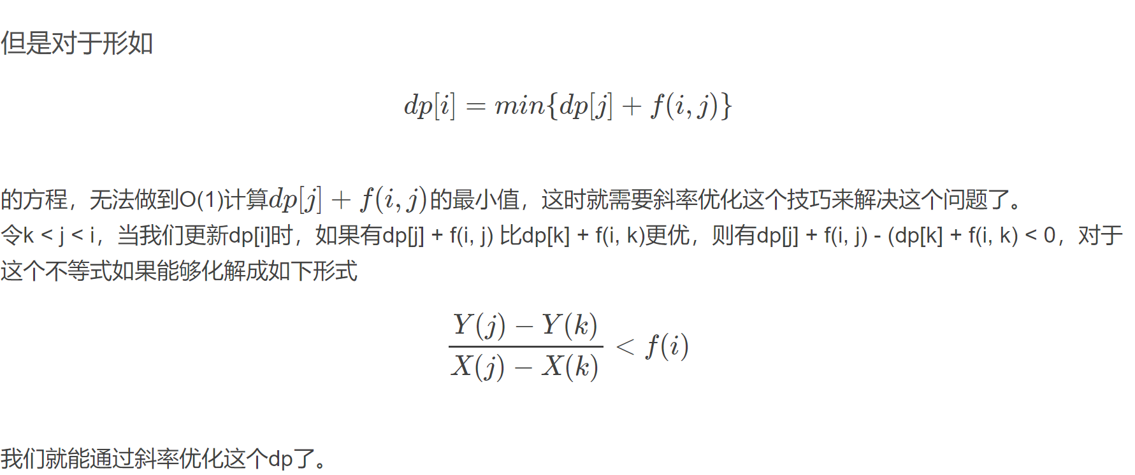
斜率优化（备选）
我们之前给出了单调队列优化的形式

Slide 38
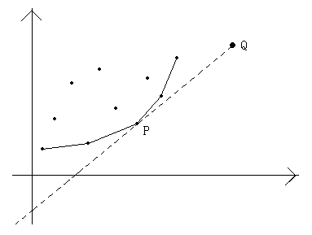
斜率优化
最大平均值问题：给出正数a[1..n]及f，求连续至少f个数的最大平均值。
设部分和数组为S，则容易得到方程 (S[i]-S[j-1])/(i-j+1)，这可以看做(i,S[i])和(j,S[j])的斜率，那么问题转化为求n个点中水平距离至少为f的最大斜率。

